Slide 1
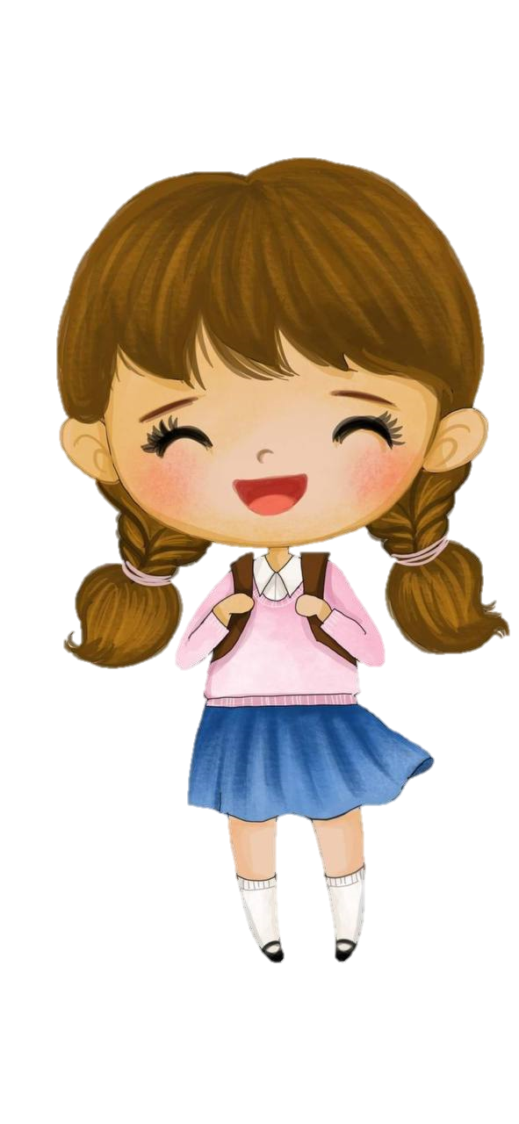
اسم الطفلة/
اسم الطفلة/
اسم الطفلة/ ود السهيمي
اسم الطفلة/ ايفان العرياني
مستوى ثالث (1)
مستوى ثالث (1)
مستوى ثالث (1)
مستوى ثالث (1)
معلمة الفصل / اسمهان الصفحي
معلمة الفصل / اسمهان الصفحي
معلمة الفصل / اسمهان الصفحي
معلمة الفصل / اسمهان الصفحي
اسم الطفلة/
اسم الطفلة/
اسم الطفل/
اسم الطفلة/
مستوى ثالث (1)
مستوى ثالث (1)
مستوى ثالث (1)
مستوى ثالث (1)
معلمة الفصل / اسمهان الصفحي
معلمة الفصل / اسمهان الصفحي
معلمة الفصل / اسمهان الصفحي
معلمة الفصل / اسمهان الصفحي
اسم الطفلة/
اسم الطفلة/
اسم الطفلة/
اسم الطفلة/
مستوى ثالث (1)
مستوى ثالث (1)
مستوى ثالث (1)
مستوى ثالث (1)
معلمة الفصل / اسمهان الصفحي
معلمة الفصل / اسمهان الصفحي
معلمة الفصل / اسمهان الصفحي
معلمة الفصل / اسمهان الصفحي
Asmhan1989

Slide 2
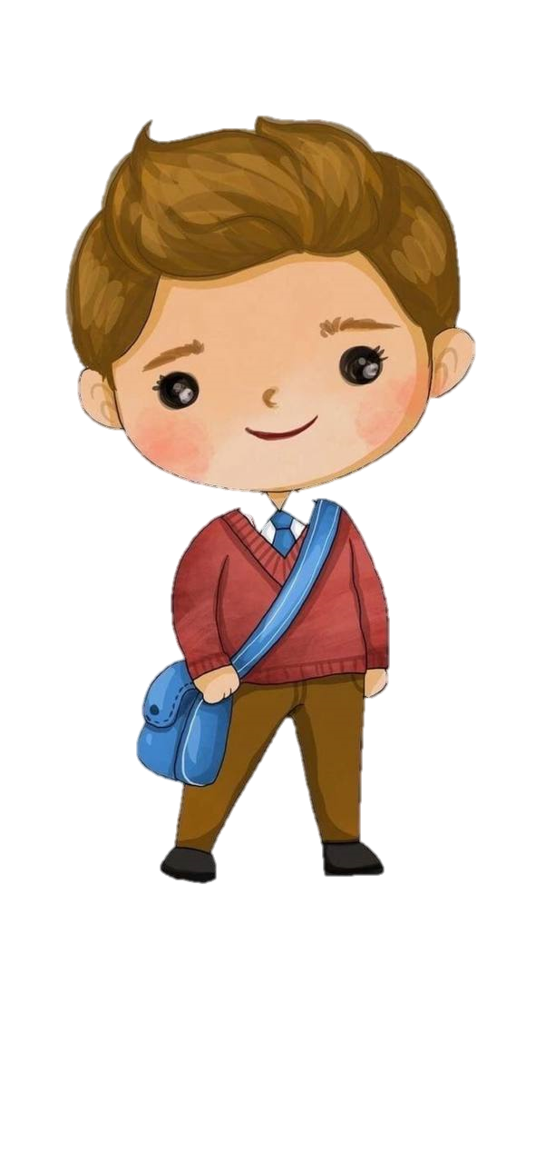
اسم الطفل/
اسم الطفل/
اسم الطفل/
اسم الطفل/
مستوى ثالث (1)
مستوى ثالث (1)
مستوى ثالث (1)
مستوى ثالث (1)
معلمة الفصل / اسمهان الصفحي
معلمة الفصل / اسمهان الصفحي
معلمة الفصل / اسمهان الصفحي
معلمة الفصل / اسمهان الصفحي
اسم الطفل/
اسم الطفل/
اسم الطفل/
اسم الطفل/
مستوى ثالث (1)
مستوى ثالث (1)
مستوى ثالث (1)
مستوى ثالث (1)
معلمة الفصل / اسمهان الصفحي
معلمة الفصل / اسمهان الصفحي
معلمة الفصل / اسمهان الصفحي
معلمة الفصل / اسمهان الصفحي
اسم الطفل/
اسم الطفل/
اسم الطفل/
اسم الطفل/
مستوى ثالث (1)
مستوى ثالث (1)
مستوى ثالث (1)
مستوى ثالث (1)
معلمة الفصل / اسمهان الصفحي
معلمة الفصل / اسمهان الصفحي
معلمة الفصل / اسمهان الصفحي
معلمة الفصل / اسمهان الصفحي
Asmhan1989

Slide 3



Asmhan1989
بطاقات تعريفية للطفل في الأسبوع التمهيدي
عمل مجاني للاستفادة منه
أذكروني بدعوة لي لمزيد من العروض اضغطِ رابط القناة
https://t.me/Asmhan1989
اعداد المعلمة اسمهان الصفحي

